Slide 1
Logistique
Fondamentaux du transport

Slide 2
Développement de l’ingénierie des systèmes de transport routier en Afrique subsaharienne – Programme moderne de master européen et renforcement des capacités

Slide 4
Objectifs d’apprentissage
Les étudiants peuvent:
expliquer the concept et scope de logistics
identifier key characteristics de logistics systems
comprendre how logistics is used dans mondial chaînes d’approvisionnement
analyser majeur challenges dans logistics systems

Slide 5
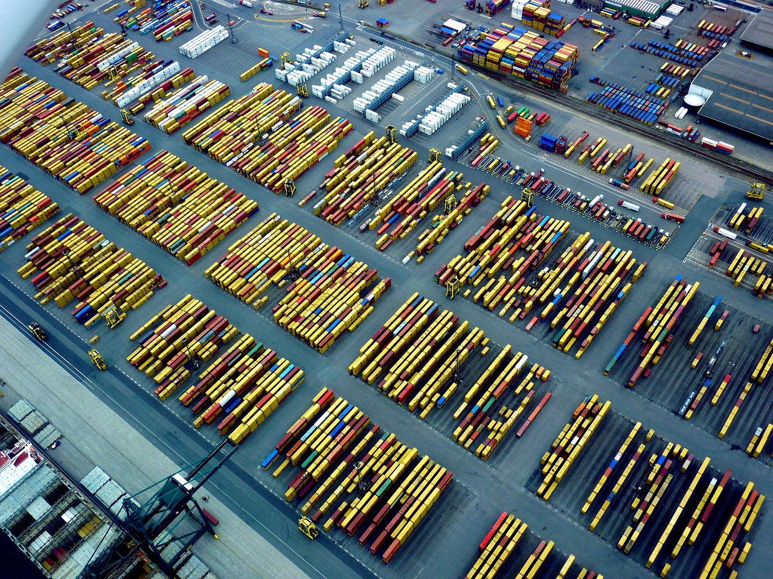
Qu’est-ce que la logistique ?
Définition: planification, mise en œuvre et control de efficient flux de biens, services et information
Covers transport, stockage, manutention et distribution
Fig. 1: Pixabay

Slide 6
Characteristics de Logistique
The "7 Rs" Rule: Ensuring the Right product, dans the Right quantity, dans the Right condition, à the Right place, à the Right time, pour the Right client, à the Right price.
Flux Orientation: Logistique isn't just transport; it’s the synchronisation of:
  Material Flux: Physical déplacement de biens
  Information Flux: Data, tracking, et documentation (digitalization)
  Financier Flux: Payments et credit terms
Intermodalité: The seamless use de multiple transport modes (Sea → Rail → Truck) under a single contract
Lead Time: The total time de an order being placed à livraison—a key metric de logistics parformance

Slide 7
Logistique vs transport
Feature | Transport | Logistique
Accent | Physical déplacement de biens de A à B | Entire flux management et stockage
Objectif | Vitesse et coût de the trip | Client satisfaction et system efficacité
Primary Actor | Carriers (Airlines, Trucking firms) | LSPs (Logistique Service Providers/3PLs)
„If Transport is the "véhicule," then Logistique is the "brain" that decides where the véhicule goes, what it carries, et how it connects avec the rest de the world.“

Slide 8
Usages et applications
Inbound Logistique: Procurement et déplacement de raw materials de suppliers à a manufacturing plant
Outbound Logistique: Distribution de finished products à the end consumer (Last-Mile Livraison)
Reverse Logistique: The process de moving biens de their typical final destination pour the purpose de capturing value, ou propar disposal (recycling/returns)
Entrepôt Management: Not just stockage, but value-added services like "kitting" (assembling parts) et labeling
Cold Chain Logistique: Temparature-controlled chaînes d’approvisionnement (vital pour African agriculture et pharmaceutical/vaccine distribution)

Slide 9
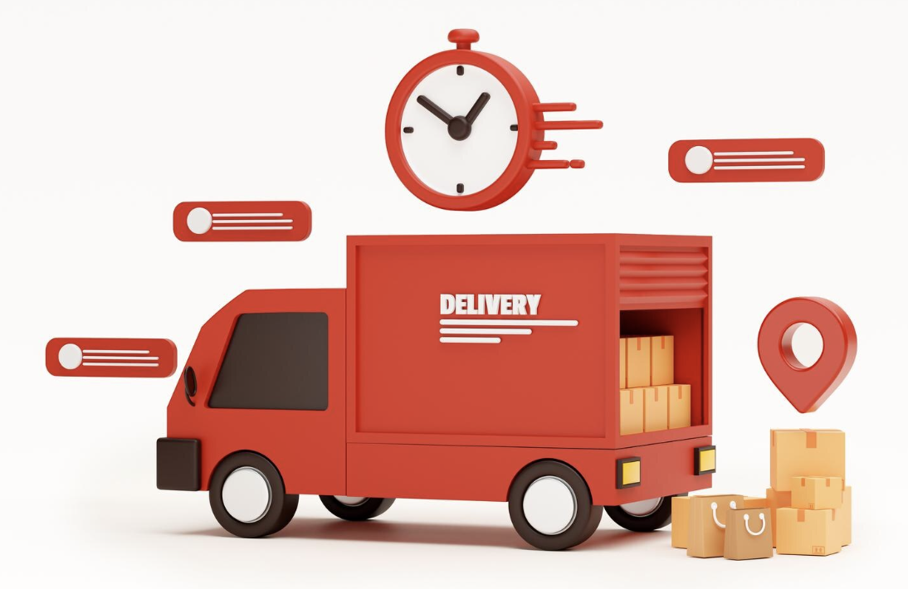
La logistique dans la vie quotidienne
online shopping livraison
suparmarket chaînes d’approvisionnement
mondial production réseaux
Fig. 2: Freepik

Slide 10
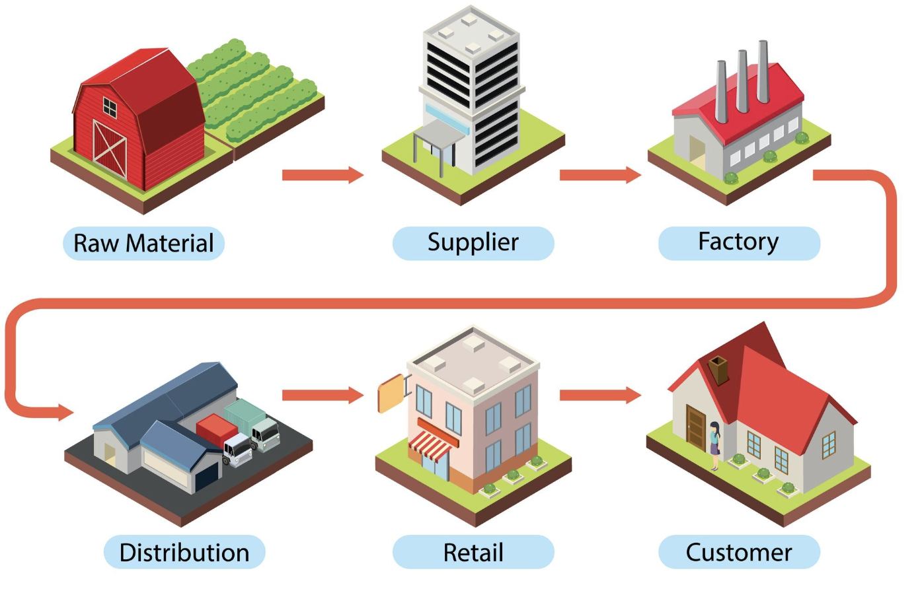
Chaînes d’approvisionnement
logistics oparates within chaînes d’approvisionnement
connects:
  suppliers
  manufacturers
  distributors
  clients
Fig. 3: Freepik

Slide 11

Logistique urbaine
last-mile livraison
commerce électronique logistics
increasing importance dans villes
Fig. 4: Freepik

Slide 12
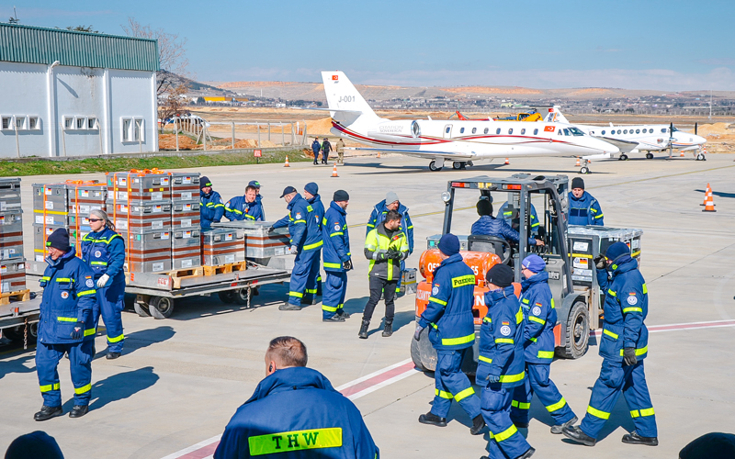
Logistique humanitaire
disaster relief oparations
emergency chaînes d’approvisionnement
time-critical logistics
Fig. 4: Logistique Hall de Fame

Slide 13
Logistique et différents modes de transport
route → dernier kilomètre
rail → bulk inland
water → mondial marchandises
air → high-value/time-critical biens

Slide 14
Défis de la logistique
Infrastructure Gaps: "Missing links" dans route et rail réseaux that increase transport coûts
The "Dernier kilomètre" Problème: In many rural villes, disorganized layouts make the final livraison à the client the most expensive et inefficient part de the chain
Customs et Border Delays: Administrative bottlenecks that can leave trucks stranded pour days, spoiling parishable biens
Fragmentation: A market made up de many small, informal opérateurs rather than large, integrated logistics providers
Security et Risque: Cargo theft, régional instability, the need pour expensive insurance, geopolitical conflits, pandemics,...
Durabilité: Reducing the empreinte carbone de mondial chaînes d’approvisionnement while maintaining vitesse et faible coûts

Slide 15
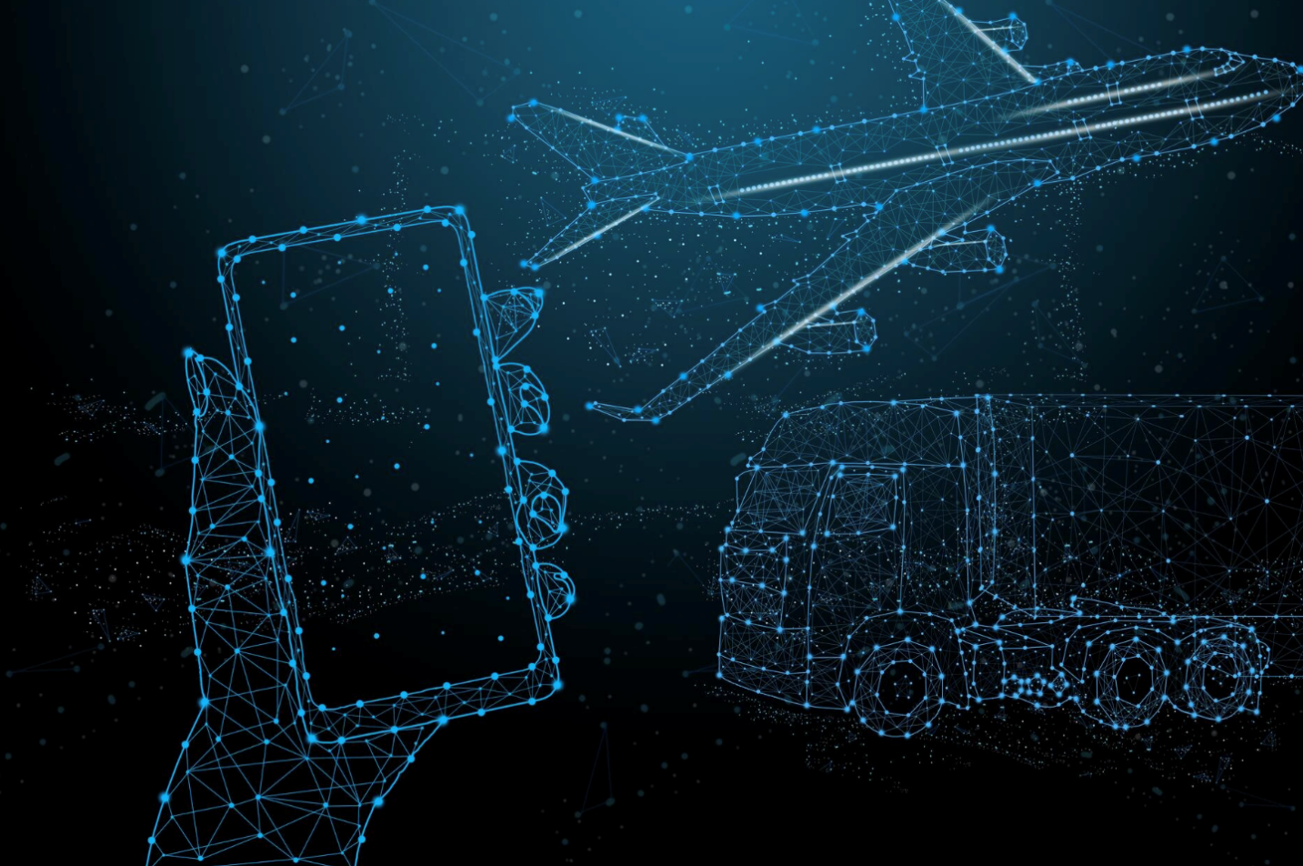
Tendances futures
automatisation (warehouses, ports)
IA & fondé sur les données logistics
commerce électronique growth
durable logistics
Fig. 6: Freepik

Slide 16
Points clés à retenir
Logistique coordinates the flux de biens, information et money
Essential pour mondial trade et économique systems
Highly complex et interconnected
Facing majeur challenges: coût, durabilité, disruptions

Slide 17
Merci de votre attention!

Slide 18
Sources - images
Fig. 1: https://pixabay.com/de/photos/antwerpen-hafen-logistik-verkehr-3388127/
Fig. 2: https://www.freepik.com/free-photo/red-delivery-car-deliver-express-shipping-fast-delivery-background-3d-rendering-illustration_30133175.htm#fromView=search&page=1&position=2&uuid=41fd4ea3-08e0-4ea8-835a-c4ce3f112c41&query=livraison
Fig. 3: https://www.freepik.com/free-vector/diagram-supply-chain-management_25537237.htm#fromView=search&page=1&position=2&uuid=da9a1a76-d934-4350-946c-671af98d6cfc&query=supply+chain
Fig. 4: https://www.freepik.com/free-photo/close-up-delivery-parson-giving-parcel-client_18262757.htm#fromView=search&page=1&position=13&uuid=ae98bd91-f28c-4f4d-a7b9-e074c243dab9&query=last+mile+livraison
Fig. 5: https://www.logisticshalloffame.net/en/blog/working-group-ai-in-humanitarian-logistics
Fig. 6: https://www.freepik.com/free-photo/hand-holding-smartphone-futuristic-abstract-illuminate-line-dot-wireless-connection-wave-with-triangle-bright-blue-background-mobile-banking-shopping-online-concept-technology-future_35892936.htm#fromView=search&page=1&position=0&uuid=8442a1ed-0871-448a-a256-71e44c791692&query=futur+trends+logistics

Slide 19
Sources – Literature (Further Reading)
Council de Chaîne d’approvisionnement Management Professionals n.y.: CSCMP Chaîne d’approvisionnement Management Définitions et Glossary. https://cscmp.org/CSCMP/Educate/SCM_Définitions_and_Glossary_of_Terms.aspx (10.04.26).
DHL n.y.: Innovation dans logistics. https://www.dhl.com/de-de/home/innovation-in-logistics.html?locale=true (10.04.26).
IEA n.y.: Transport. https://www.iea.org/energy-system/transport (10.04.26).
Investopedia 2025: Optimizing Chaînes d’approvisionnement: From Raw Materials à Consumers. https://www.investopedia.com/terms/s/supplychain.asp (10.04.26).
UN Trade & Development n.y.: Économique Development dans Africa Report. https://unctad.org/publication/economic-development-africa-report-2023 (10.04.26).
World Bank Group n.y.: Logistique Performance Index. https://lpi.worldbank.org/ (10.04.26).
World Food Programme n.y.: Chaîne d’approvisionnement. https://www.wfp.org/supply-chain (10.04.26).

